Slide 1


Ella Fitzgeraldová
Základní škola Libina, příspěvková organizace, Libina 548,788 05,IČ: 708 708 61
Název projektu: Škola hrou
Tento projekt je spolufinancován Evropským sociálním fondem republiky
Vzdělávací oblast: Hudební výchova na 2. stupni
AUTOR: Mgr. Aleš Skála
NÁZEV: VY_32_INOVACE_29_08_HV8_Skála
TÉMA: Ella Fitzgeraldová
OBSAH: Život a dílo Elly Fitzgeraldové
ČÍSLO PROJEKTU: CZ.1.07/1.4.00/21.2364

Slide 2
Anotace:
Materiál seznamuje žáky s jazzovou zpěvačkou Ellou Fitzgeraldovou
Má za úkol vzdělávat a nabyté vědomosti si ověřit v otázkách
Obsah je pro žáky 8. ročníku a je určen pro interaktivní tabuli

Slide 3
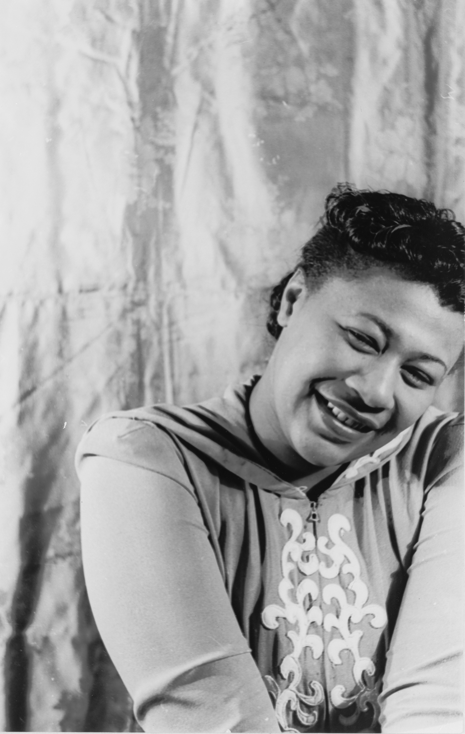
Ella Fitzgeraldová
( 1917–1996 )

Slide 4
Život a dílo
Ella byla americká jazzová a swingová zpěvačka
Po nevyrovnaném dětství, kdy se dokonce dostala až na samý okraj společnosti, v roce 1934 vyhrává pěveckou soutěž v Harlemu a tím začíná její pěvecká kariera
Na opravdové hudební výsluní se dostává až v roce 1950, kdy pro ni její manažer vybírá hudbu a písně přímo na míru
Její hlasový rozsah byl neskutečný a nenapodobitelný, měla rozsah 3 oktávy

Slide 5

Život a dílo
Během svého života se potkala a pracovala s největšími osobnostmi jazzové a swingové hudby, jako byly např. Louis Armstrong, Frank Sinatra, Benny Goodman…
Ella Fitzgeraldová byla také nazývána "First Lady of Song", patřila po více než půl století mezi nejpopulárnější jazzové zpěvačky v USA.
Během svého života obdržela 13 cen „Grammy“ a vydala více než 40 alb
Hudební ukázka: Summertime

Slide 6
Otázky a odpovědi
First Lady of Song
1. Jak říkali také Elle Fitzgeraldové?
1934
2. Ve kterém roce se o ní svět, jako o zpěvačce dozvěděl?

Slide 7
Citace:
Učebnice-CHARALAMBIDIS, Alexandros; PILKA, Jiří; CÍSAŘ, Zdeněk a kol. Hudební výchova pro 8. ročník základní školy. Praha 2: pedagogické, 2005, ISBN 80-7235-298-9.
Obr. 1. -
AUTOR NEUVEDEN. wikimedia [online]. [cit. 18.12.2012]. Dostupný na WWW: http://upload.wikimedia.org/wikipedia/commons/e/ec/YoungElla.jpg
Mp3 1.- FITZGERALDOVÁ, Ella. ulozto.cz [online]. [cit. 28.12.2012]. Dostupný na WWW: http://www.ulozto.cz/xfdAaHT/ella-fitzgerald-summertime-mp3

